Slide 1
Лошадиный праздник
Подготовили ученики 4 б класса

Slide 2
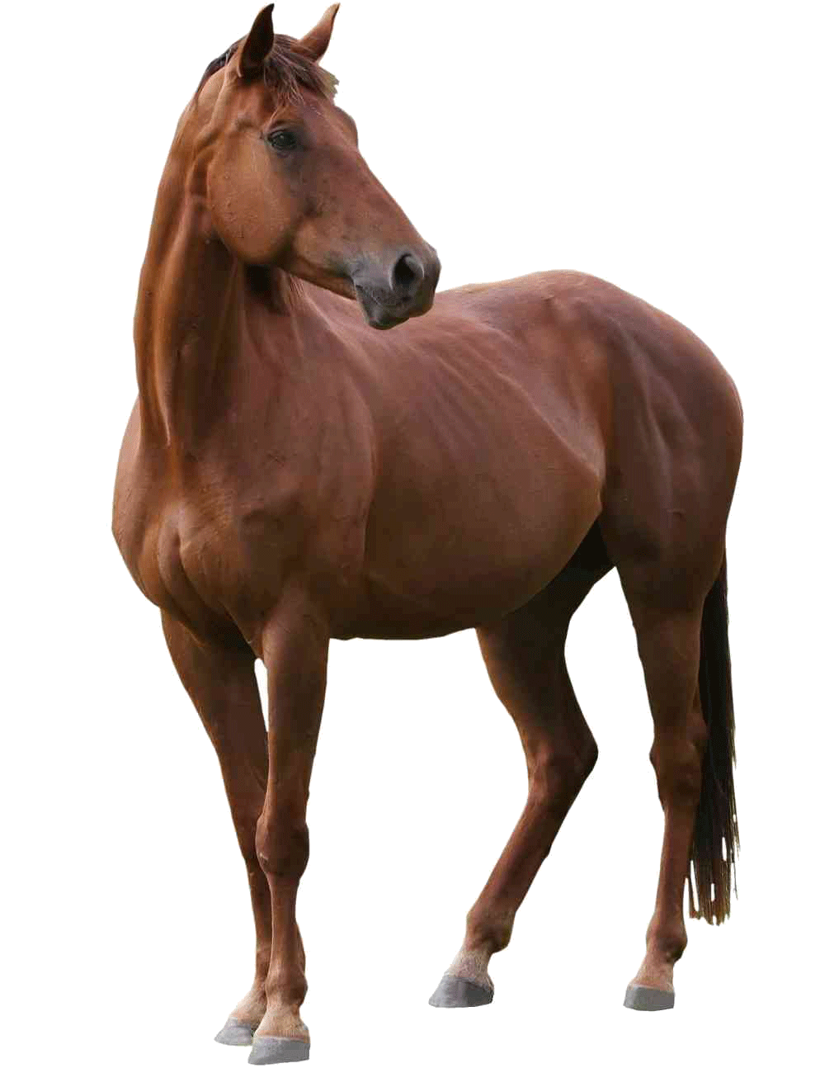
Лошадиный праздник
На 31 августа приходится любимый праздник всех лошадников - День Флора и Лавра, почитавшихся на Руси как покровители лошадей. В день Фрола и Лавра, так называемый День лошади или конский праздник, к лошадям всегда относились по-особенному.

Slide 3
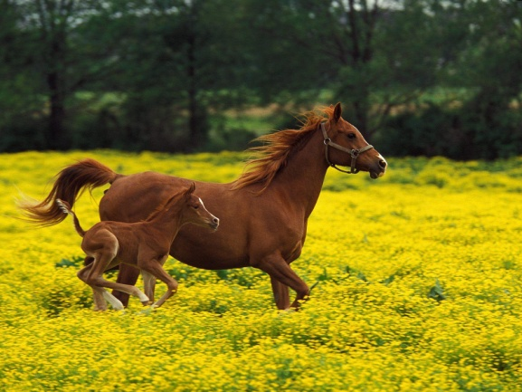
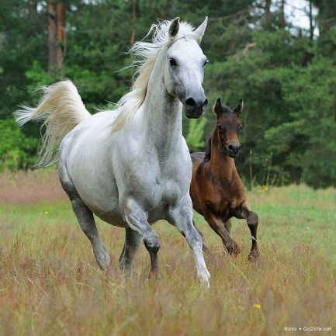
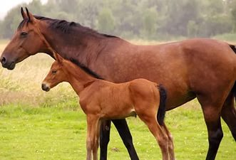
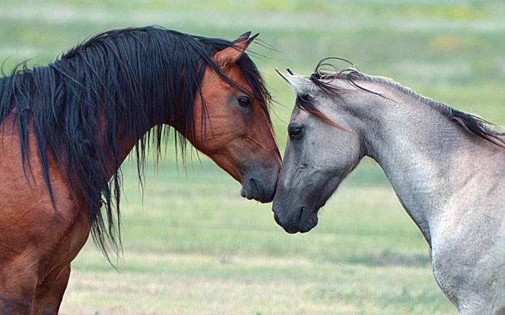
Лошадиный праздник
Значение лошади в истории трудно переоценить: эти животные сыграли большую роль в жизни людей всех стран и сословий. Кони - частые герои песен, сказок и легенд.

Slide 4
Прекрасна лошадь, в стойле стоящая, Прекрасна лошадь, по лугу летящая, Прекрасен табун, в поле пасущийся, Прекрасен жеребёнок,
по поляне несущийся... Лошадь, природы созданье чудесное, С тобой единение чувствую тесное... Четыре копыта, подковы несущие, Мягкие губы, сахар берущие... Глаза лошадиные в душу заглянут, От глаз лошадиных печали увянут.

Slide 5
Источники информации:
https://yandex.ru/images
http://ucthat-v-skole.ru/biblioteka/prezentatsii

